Slide 1

Experimento de Michelson-Morley
Laboratorio de elementos de física
Rodrigo Plauchú Rodríguez

Slide 2
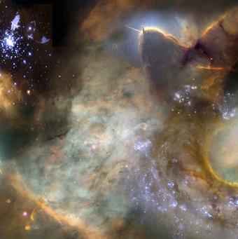
Contexto histórico
Finales siglo XIX
Aristóteles
Éter como justificador de diferentes fenómenos físicos
Velocidad del Sistema solar

Slide 3
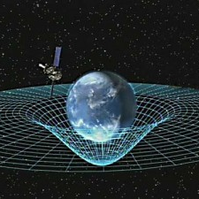
La ley física postulada
No inexistencia del éter
Antecedente a la Teoría Especial de la Relatividad

Slide 4
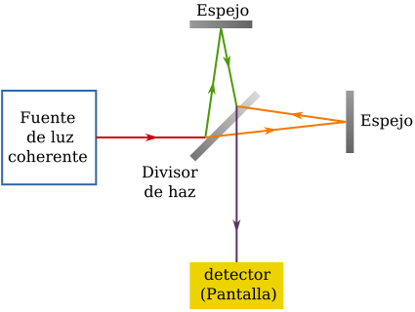
Experimento
(1881 y 1887)
La diferencia de tiempos evidenciada en el corrimiento de las franjas permitiría dar cuenta de los efectos del éter.
Errores técnicos, teóricos y críticas (Lorentz)

Slide 5
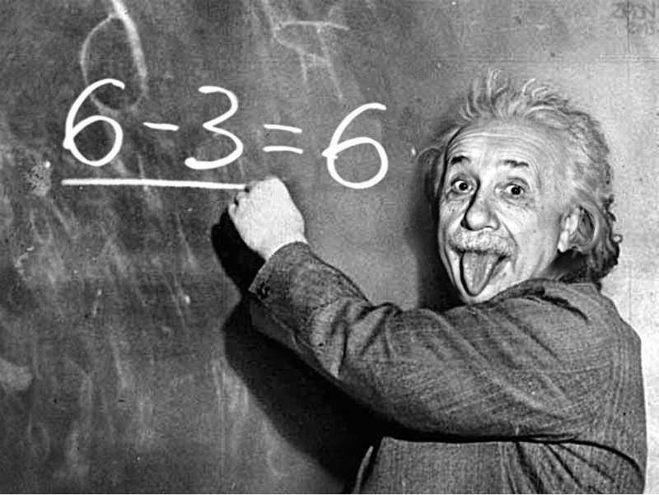
Consecuencias y beneficios
TER
Interpretaciones distintas
Nuevas interrogantes y métodos de aprendizaje
Proposición de nuevos criterios

Slide 6
Bibliografía
AYALA, María Mercedes (2005). Los análisis histórico-críticos y la recontextualización de saberes científicos, grupo Física y Cultura, Departamento de Física, Universidad Pedagógica Nacional, Bogotá.
MUNERA, H.A. (2007). El experimento de Michelson y Morley y el segundo postulado de Einstein: inextricablemente unidos. Departamento de Física, Universidad Nacional de Colombia, Bogotá, Colombia.

